Slide 1
GASOK · MVP BUILD
Forge 위험을 숨기지 않는 런치 마켓
GIWA Sepolia를 목표로 검증 가능한 위험 사실을 거래 전에 보여줍니다.
Notes:
[Sources]
- https://giwa.io/gasok
- https://github.com/eomyunsig-debug/forge-giwa-launch-mvp

Slide 2
토큰 런치 UX는 속도를 보여주지만, 위험은 뒤로 숨깁니다
한국 리테일이 마주하는 문제
가격과 거래량은 즉시 보이지만, 관리 권한·유동성 통제·분배 집중은 여러 화면과 컨트랙트를 직접 읽어야 드러납니다.
Forge는 이를 하나의 모호한 안전 점수로 축약하지 않습니다.
관리자 권한
추가 민팅, 블랙리스트, 세금 권한을 거래 전에 분리해 확인합니다.
유동성 통제
LP 원금 인출 경로와 락 구조를 가격 신호와 별개로 보여줍니다.
분배 집중
홀더 수와 상위 집중도, 창작자 물량을 각각 검증합니다.
2
Notes:
[Sources]
- https://github.com/eomyunsig-debug/forge-giwa-launch-mvp
- https://github.com/eomyunsig-debug/forge-giwa-launch-mvp/blob/main/docs/giwa-launch/threat-model.md

Slide 3
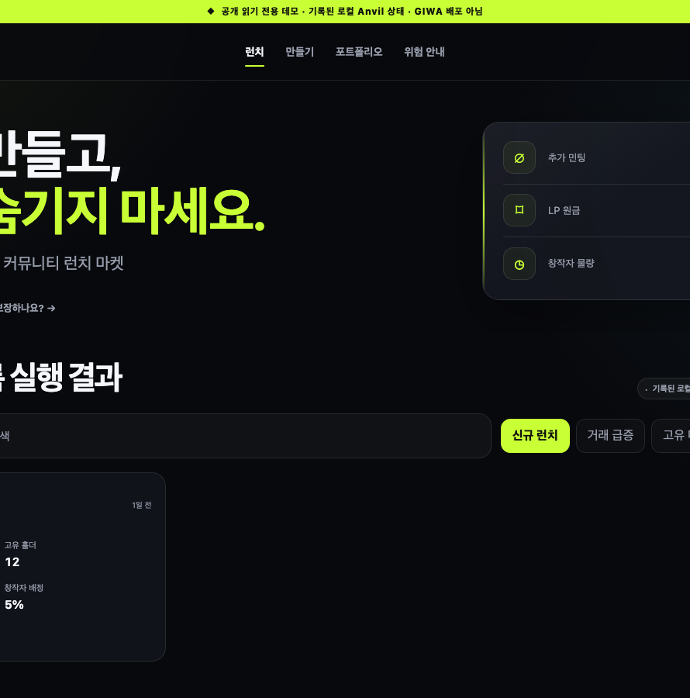
위험 사실이 먼저 보입니다
결정 전에 확인할 것
추가 민팅 불가 LP 원금 인출 경로 없음 창작자 물량 온체인 베스팅 홀더 집중도와 인덱서 신선도 분리
3
Notes:
The screenshot is the read-only public demo backed by a local Anvil vertical-run record, not live GIWA market data.
[Sources]
- https://github.com/eomyunsig-debug/forge-giwa-launch-mvp
- https://github.com/eomyunsig-debug/forge-giwa-launch-mvp/blob/main/docs/giwa-launch/verification-report.md

Slide 4
왜 GIWA인가: 한국 리테일과 L2 비용 구조가 제품 전제입니다
청중 적합성
한국어 우선 UX와 위험 공개 문제는 GIWA가 연결하려는 한국 리테일 생태계에 직접 맞닿아 있습니다.
비용 적합성
거래 전 온체인 견적·위험 사실·인덱서 정합성을 반복 확인하려면 L2 비용 구조가 필요합니다.
월렛 적합성
단일 컬럼 임베드 모드와 컨테이너 지갑 전제로 인앱 탑재 경로를 준비합니다.
정직한 경계
Forge는 GIWA·두나무·업비트 공식 서비스나 거래지원 경로를 주장하지 않습니다.
4
Notes:
[Sources]
- https://giwa.io/gasok
- https://docs.giwa.io/get-started/connect-to-giwa
- https://github.com/eomyunsig-debug/forge-giwa-launch-mvp

Slide 5
이미 로컬 수직 경로와 보안 경계를 검증했습니다
실행 증거
런치 → 12개 결정론적 테스트 계정의 매수 → 정확액 승인 → 매도 → 인덱싱 → 새로고침 복구를 실제 Anvil 이벤트로 기록했습니다.
69 / 69
12
13
Solidity 테스트 fuzz·invariant 포함
테스트 홀더 실사용자 아님
인덱싱 거래 수직 경로 기록
5
Notes:
The 12 accounts are deterministic local test accounts. They are implementation evidence, not user traction.
[Sources]
- https://github.com/eomyunsig-debug/forge-giwa-launch-mvp/blob/main/docs/giwa-launch/verification-report.md
- https://github.com/eomyunsig-debug/forge-giwa-launch-mvp

Slide 6
8개 선발 기준에 각각 확인 가능한 증거를 연결합니다
상태 표기
준비 = 제출 가능 · 진행 = 실제 GIWA 영수증 필요 · 입력 = 사용자 정보 또는 외부 참여 필요
기준 | 상태 | 현재 증거 | 남은 증거 | 주요 링크
GIWA 적합성 | 진행 | Why GIWA·91342 | 실제 tx | README
독창성 | 준비 | 위험 사실 ≠ 점수 | — | Demo
실현 가능성 | 준비 | 수직 E2E·CI | — | Report
시장성 | 입력 | 문제·대상 정의 | 동의 기반 파일럿 | Outreach
팀 역량 | 입력 | 감사 대응·커밋 | 팀 프로필 | Team
월렛 탑재 | 준비 | embed=wallet | 캡처 | Demo
실제 구현 | 진행 | 로컬 실행 | GIWA 배포 | Explorer
기술 완성도 | 준비 | 69 테스트·invariant | — | Verify
6
Notes:
[Sources]
- https://giwa.io/gasok
- https://github.com/eomyunsig-debug/forge-giwa-launch-mvp
- https://github.com/eomyunsig-debug/forge-giwa-launch-mvp/blob/main/docs/giwa-launch/verification-report.md

Slide 7
지원 직전에는 세 가지 증거만 닫으면 됩니다
D-1 · 코드
D-1 · 체인
마감 전 · 제출
배포 경로 잠금
GIWA 전용 자체 테스트넷 AMM을 명시적 opt-in과 fail-closed 경계로 준비합니다.
실제 영수증
사용자 지갑으로 배포·런치·매수·매도 후 익스플로러와 인덱서를 대조합니다.
사람의 증거
팀 프로필과 동의 기반 집계 피드백을 제출하고, 원시 주소·트랜잭션은 공개하지 않습니다.
7
Notes:
[Sources]
- https://giwa.io/gasok
- https://docs.giwa.io/get-started/smart-contract/develop/foundry
- https://github.com/eomyunsig-debug/forge-giwa-launch-mvp

Slide 8
FORGE
위험 사실이 먼저 보이는 GIWA 런치 마켓
Track 01 · DeFi / RWA
Demo · Public read-only
Chain ID · 91342
Notes:
[Sources]
- https://giwa.io/gasok
- https://docs.giwa.io/get-started/connect-to-giwa
- https://github.com/eomyunsig-debug/forge-giwa-launch-mvp

